Slide 1
공강 시간 교집합 찾기 서비스
'Teum (틈)' 상세설계 진행보고
DETAILED DESIGN REPORT
상세설계 보고서 발표
대학생 팀 프로젝트 및 스터디 모임의 효율적인 일정 조율을 위한 시간표 데이터 기반 웹 서비스
한규진 60212582
송하성 60245214
이다인 60235220
전기헌 60222138
현고은 60251851
팀프로젝트1 · 5팀 Finder
Notes:
• 틈(Teum): 시간표 기반 공강 추천
• 상세설계·구현 계획 발표

Slide 2
목차
TABLE OF CONTENTS
상세설계보고서의 구성
순서 | 발표 내용
01 | 프로젝트 목적·기대효과
02 | 개발 여건·일정·시스템 제한
03 | 유스케이스·ERD 흐름 → 클래스별 핵심 설계
04 | 비트 벡터·시간복잡도·애자일 개발
05 | 설계 평가·다음 구현 단계
2 / 25
Notes:
• 목적·제약 → 유스케이스·ERD (간단) → 클래스 (구체적)
• 비트 연산·복잡도 → 평가·개발 일정

Slide 3
프로젝트 목적과 기대효과
INTRODUCTION
일정 조율의 문제
목표와 기대효과
시간표 캡처를 공유하고 눈으로 대조
When2meet 등 기존 도구의 시간표 이중 입력
정보 누락, 일정 충돌과 의사소통 지연
대학생 팀 프로젝트·스터디 대상
기존 시간표 재활용으로 일정 조율 시간 단축
공통 시간 추천·투표·재검사로 최종 일정 확정
3 / 25
Notes:
• 문제: 수동 대조·중복 입력·일정 누락
• 해결: 시간표 재활용·추천·투표·재검사

Slide 4
현실적 제한조건 · 관리적 제한
CONSTRAINTS
팀원 및 개발 기간
개발 공정
재학생 5명으로 구성
한 학기, 약 12주 안에 MVP 필수 기능 개발 완료
1–4주차 설계 및 구조화
5–7주차 핵심 기능 구현
8–9주차 통합 및 시각화
10–12주차 성능 검증 및 시연
4 / 25
Notes:
• 재학생 5명 / 약 12주 / MVP 우선
• 전체 단계 계획 ↔ 발표 이후 8~11주차 실행 일정

Slide 5
현실적 제한조건 · 시스템적 제한
CONSTRAINTS
인프라 및 입력 환경
데이터 및 성능
데이터 보존·확장성을 위한 DB 사용
프로그램 설치 없는 웹 환경
에브리타임 시간표 캡처 이미지 인식
개인 일정(과외·알바)은 수기 입력
시간표 미등록자를 전원 참석 가능으로
계산하지 않음
일정을 고정 단위 슬롯으로 분할
참석 가능 1, 불가능 0의 비트열 사용
이동 여유 시간과 최소 회의 시간 반영
인원 증가에도 안정적인 핵심 연산·UI 응답 성능
지향
5 / 25
Notes:
• 웹·DB / 이미지 인식 + 수기 입력
• 월~금 09~21시·30분 / 120슬롯
• 미등록자 제외 / 이동 여유·최소 회의 길이

Slide 6
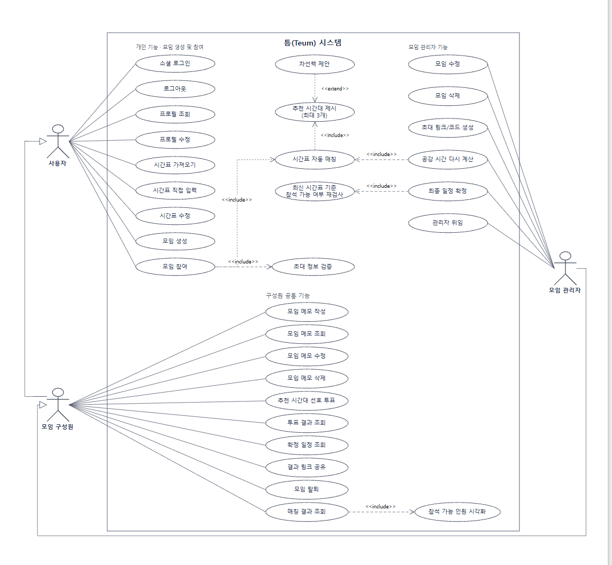
Use Case Diagram
USE CASE DIAGRAM
누가 어떤 기능을 사용하는가 · 사용자, 모임 구성원, 모임 관리자
세 역할로 읽기
사용자
로그인·프로필·시간표·모임 생성/참여
모임 구성원
메모·투표·결과 조회·공유
모임 관리자
모임 관리·재계산·최종 확정
6 / 25
Notes:
• 사용자: 입력·생성·참여
• 구성원: 메모·투표·조회
• 관리자: 관리·재계산·확정
• 빈 삼각형: 일반화 관계
• 연관선 ≠ 실행 순서

Slide 7
유스케이스 · 회의 일정 확정 예시
USE CASE FLOW
설명용 예시 · 3명이 팀 회의 시간을 정하는 상황
단계 | 사용자 관점의 흐름
1. 준비 | 로그인 후 각자의 강의 시간표와 개인 일정 입력
2. 참여 | 관리자가 모임·초대를 생성하고 구성원이 참여
3. 추천 | 시간표 자동 매칭 후 최대 3개의 후보 제시
4. 선택 | 구성원이 추천 후보에 선호 투표
5. 확정 | 관리자가 최신 시간표 재검사 후 최종 일정 확정
include: 수행에 포함되는 기능 / extend: 특정 조건에서 추가되는 기능
관계선은 실행 순서가 아님 · 위 순서는 서비스 이해를 위한 예시
7 / 25
Notes:
• 입력 → 참여 → 최대 3개 추천 → 투표 → 재검사·확정
• include: 필수 포함 / extend: 조건부 추가
• 전원 참석 불가 → 차선책

Slide 8
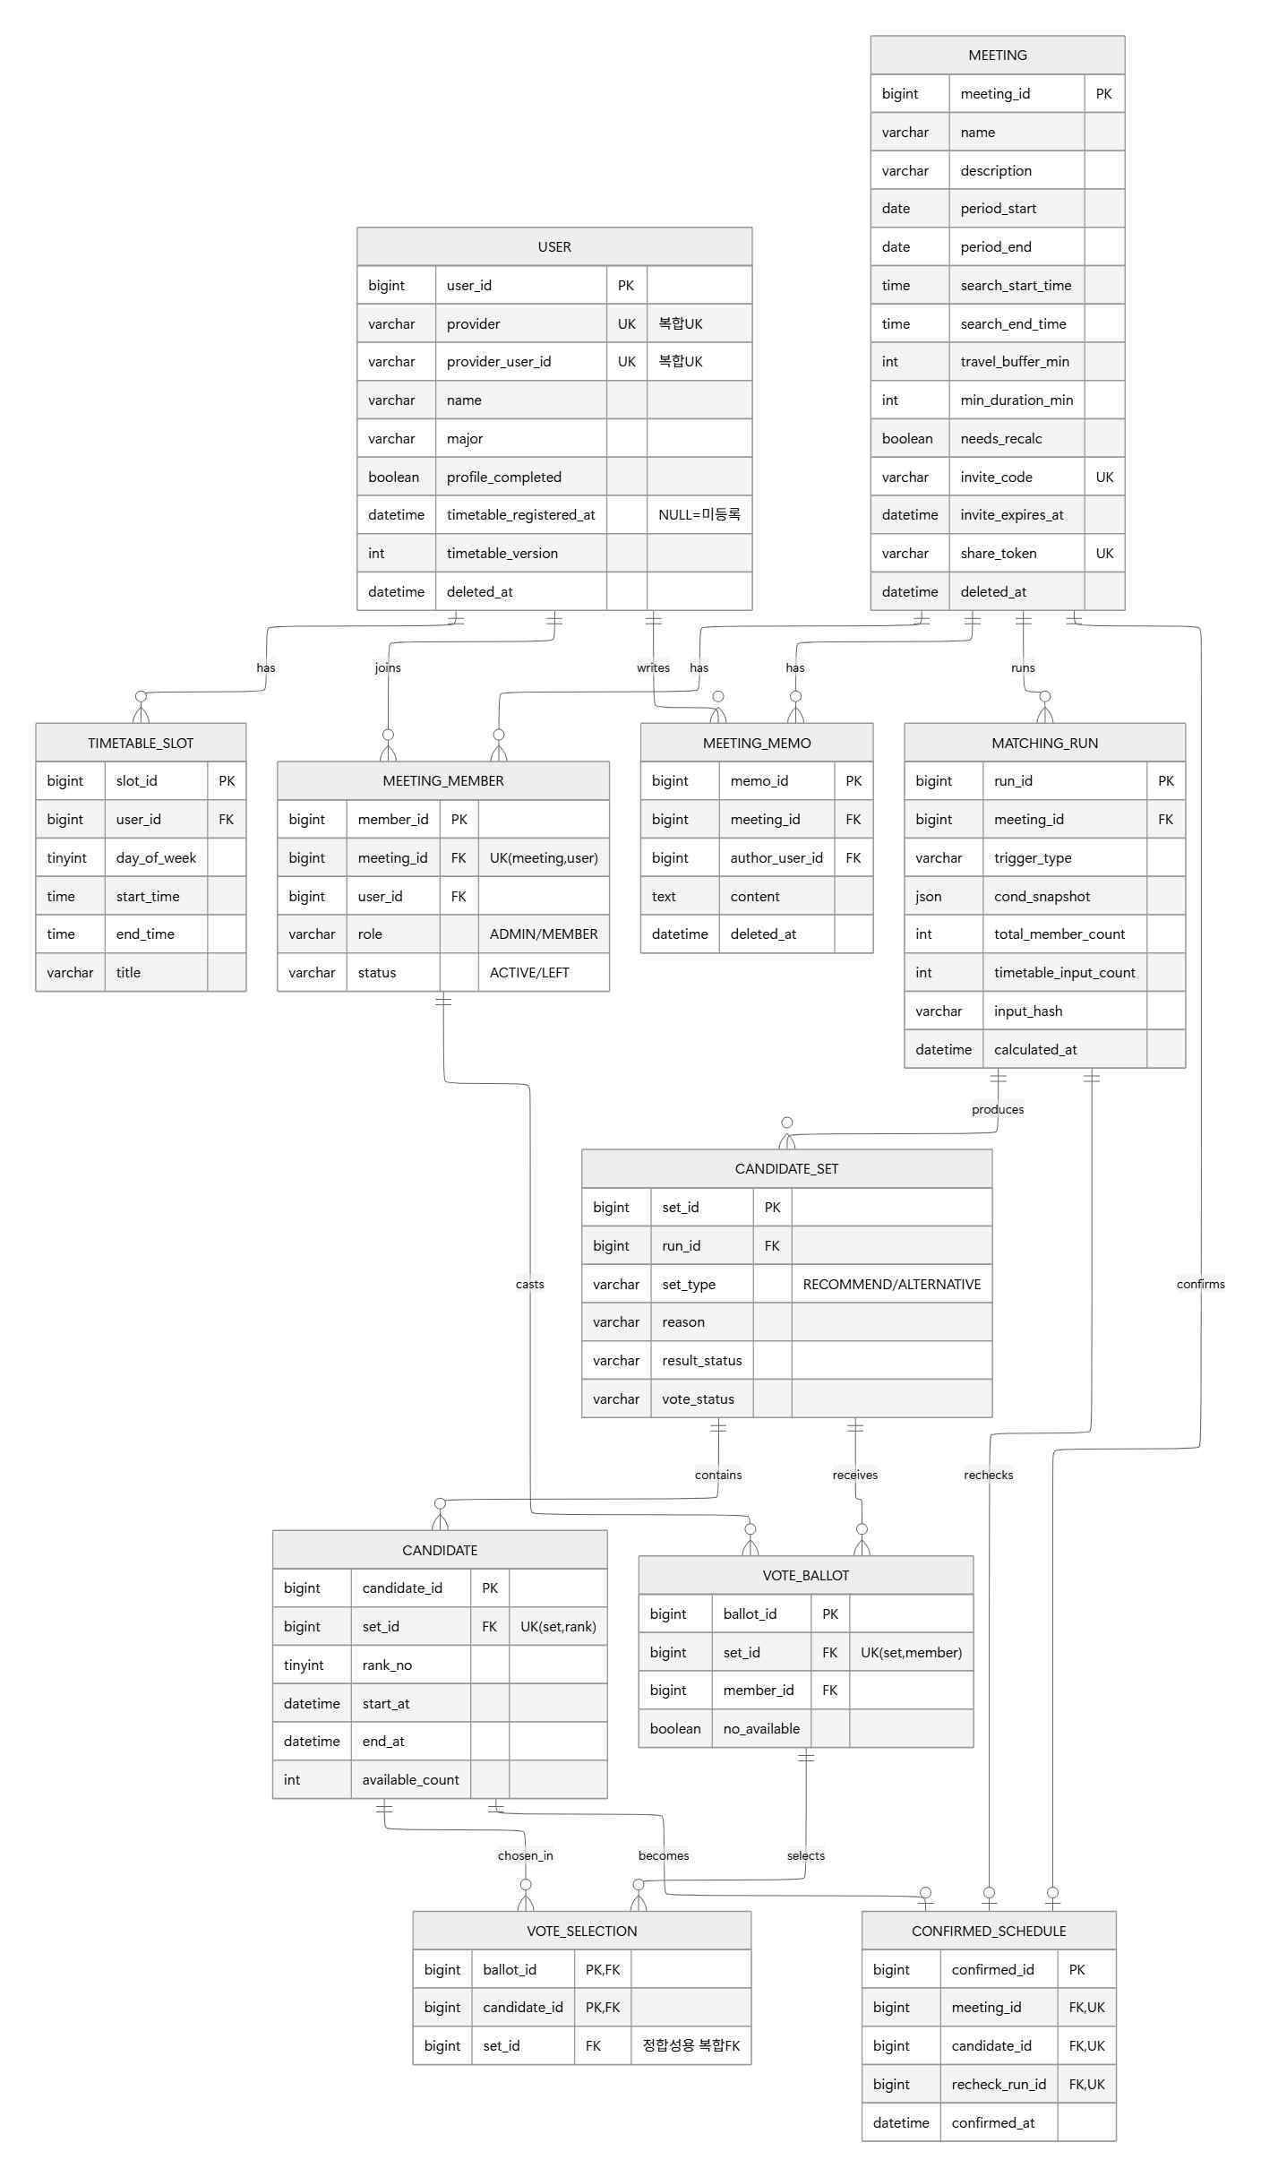
Entity Relationship Diagram
ENTITY RELATIONSHIP DIAGRAM
그림 1 · 전체 데이터 관계
사용자·시간표
모임·구성원·메모
매칭 실행·후보 집합·후보
투표 응답·선택 항목
확정 일정
8 / 25
Notes:
• ERD: 저장 대상·데이터 연결
• 사용자·일정 → 모임 → 계산·후보 → 투표·확정
• PK: 식별 / FK: 참조 / UK: 중복 금지

Slide 9




ERD · 관계선 끝의 기호 읽기
READING THE ERD
반대편 데이터 1개를 기준으로, 기호가 붙은 쪽의 연결 개수 확인
정확히 1개
1..1
필수 연결 · 하나만
0개 또는 1개
0..1
선택 연결 · 최대 하나
1개 이상
1..*
필수 연결 · 여러 개 가능
0개 이상
0..*
선택 연결 · 여러 개 가능
실제 관계 USER ↔ TIMETABLE_SLOT
사용자 1명 → 일정 0개 이상 / 일정 1개 → 사용자 정확히 1명
PK: 식별 FK: 참조 UK: 중복 방지 · 관계선은 데이터 연결, 실행 순서와 구분
기호: draw.io · Crow’s Foot notation https://www.drawio.com/docs/tutorials/crows-foot-notation/
9 / 25
Notes:
• 반대편 데이터 1개 기준으로 기호 읽기
• 원=0 / 막대=1 / 갈퀴=여러 개
• 사용자 1명 ↔ 일정 0개 이상

Slide 10
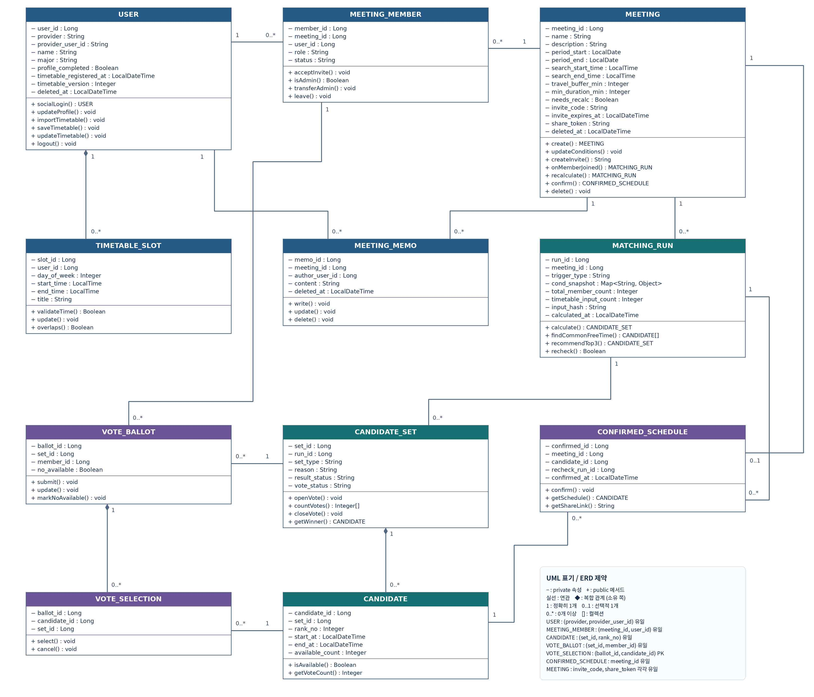
Class Diagram
CLASS DIAGRAM
설명용 예시 · 팀원 3명이 화요일 15–16시 회의를 확정하는 과정
1 시간표 준비
USER · TIMETABLE_SLOT
3명의 강의·개인 일정 등록
2 모임 생성·참여
MEETING · MEETING_MEMBER · MEETING_MEMO
회의 조건·구성원 등록 / 안건 메모
3 공통 시간 추천
MATCHING_RUN · CANDIDATE_SET · CANDIDATE
공강 계산 / 화요일 15–16시 후보 생성
4 선호 투표
VOTE_BALLOT · VOTE_SELECTION
각자의 응답 / 선택한 후보 저장
5 재검사·확정
MATCHING_RUN · CONFIRMED_SCHEDULE
최신 시간표 재검사 / 최종 일정 저장
번호: 활용 예시의 순서 · 그림의 관계선: 클래스 간 연결
10 / 25
Notes:
• 예시: 3명 / 화요일 15~16시
• USER·SLOT(일정 준비) / MEETING·MEMBER(모임·참여) / MEMO(안건 공유)
• RUN(계산) → SET(추천 묶음) → CANDIDATE(개별 시간대)
• BALLOT(응답)·SELECTION(선택 후보) → 재검사 → CONFIRMED(최종 일정)

Slide 11
클래스 사이의 관계
CLASS RELATIONSHIPS
다중성은 연결 가능한 객체 수 · 연관선은 실행 순서가 아님
표기 | 의미
실선 | 두 클래스가 연결되어 정보를 참조하는 연관 관계
검은 마름모가 있는 실선 (◆) | 전체 객체가 부분 객체를 소유하는 복합관계
1 | 정확히 한개
0..1 | 없거나 한개
0..* | 없거나 여러개
검은 마름모: 전체 객체 쪽에 표시
방향 화살표 없는 연관선: 선 자체로 참조 방향을 제한하지 않음
11 / 25
Notes:
• 실선: 연관 / 검은 마름모: 합성·전체 쪽
• 1: 하나 / 0..1: 최대 하나 / 0..*: 0개 이상
• 관계선 ≠ 실행 순서

Slide 12
클래스 간 관계 및 다중성
CLASS RELATIONSHIPS
관계선은 객체 연결을 의미하며 실행 순서가 아님
번호 | 클래스 관계 | 다중성 | 설명
① | USER — MEETING_MEMBER | 1 — 0..* | 사용자 1명은 여러 모임에 참여 가능; 참여 정보는 사용자 1명에 속함
② | MEETING — MEETING_MEMBER | 1 — 0..* | 모임의 구성원 참여 관계; USER와 MEETING의 다대다 관계 연결
③ | USER ◆— TIMETABLE_SLOT | 1 — 0..* | 개인 시간표 항목의 복합 관계; 미등록·일정 0건 가능
④ | USER — MEETING_MEMO | 1 — 0..* | 사용자 1명은 여러 메모 작성; 메모별 작성자는 1명
⑤ | MEETING — MEETING_MEMO | 1 — 0..* | 모임당 메모 여러 건 가능; 각 메모는 모임 1개에 속함
※ 관리자 역할은 별도 하위 클래스가 아닌 MEETING_MEMBER.role로 구분

Slide 13
클래스 간 관계 및 다중성
CLASS RELATIONSHIPS
관계선은 객체 연결을 의미하며 실행 순서가 아님
번호 | 클래스 관계 | 다중성 | 설명
⑥ | MEETING — MATCHING_RUN | 1 — 0..* | 모임별 공강 계산 실행 이력을 여러 건 유지
⑦ | MEETING_MEMBER — VOTE_BALLOT | 1 — 0..* | 구성원별 여러 라운드 투표 가능; 동일 집합에서는 1인 1투표지
⑧ | MATCHING_RUN — CANDIDATE_SET | 1 — 0..* | 계산 실행이 추천안·차선안 등의 후보 집합 생성
⑨ | CANDIDATE_SET — VOTE_BALLOT | 1 — 0..* | 후보 집합별 여러 구성원의 투표 응답 수집
⑩ | CANDIDATE_SET ◆— CANDIDATE | 1 — 0..* | 후보 집합에 속한 개별 후보의 복합 관계; 최대 3개는 업무 제약
※ 관리자 역할은 별도 하위 클래스가 아닌 MEETING_MEMBER.role로 구분

Slide 14
클래스 간 관계 및 다중성
CLASS RELATIONSHIPS
관계선은 객체 연결을 의미하며 실행 순서가 아님
번호 | 클래스 관계 | 다중성 | 설명
⑪ | VOTE_BALLOT ◆— VOTE_SELECTION | 1 — 0..* | 투표 응답에 종속된 선택 항목; 후보 없음이면 0건
⑫ | CANDIDATE — VOTE_SELECTION | 1 — 0..* | 후보당 여러 선택 항목 연결; 득표수 집계에 활용
⑬ | CANDIDATE — CONFIRMED_SCHEDULE | 1 — 0..* | 그림 기준 다중성; 후보와 확정 일정 연결 (엄격한 업무 규칙은 0..1 검토)
⑭ | MEETING — CONFIRMED_SCHEDULE | 1 — 0..1 | 모임당 최종 확정 일정은 최대 하나
⑮ | MATCHING_RUN — CONFIRMED_SCHEDULE | 1 — 0..* | 확정 전 재검사 계산 실행 이력을 참조
※ 관리자 역할은 별도 하위 클래스가 아닌 MEETING_MEMBER.role로 구분

Slide 15
클래스 설계 · USER
CLASS DESIGN
사용자 계정·프로필과 시간표 등록·변경 상태
구분 | 속성 / 메서드 | 자료형 / 반환형 | 하는 일
속성 | user_id | Long | 사용자 고유 번호
속성 | provider | String | 소셜 로그인 제공자
속성 | provider_user_id | String | 제공자가 부여한 사용자 식별값
속성 | name | String | 사용자 이름
속성 | major | String | 전공
속성 | profile_completed | Boolean | 프로필 작성 완료 여부
속성 | timetable_registered_at | LocalDateTime | 시간표 등록시각
속성 | timetable_version | Integer | 시간표 변경 버전
속성 | deleted_at | LocalDateTime | 계정 삭제 처리 시각
메서드 | socialLogin() | USER | 소셜 인증 처리·사용자 객체 반환
메서드 | updateProfile() | void | 이름·전공 등 프로필 수정
메서드 | importTimetable() | void | 이미지 OCR·AI 분석으로 일정 추출
메서드 | saveTimetable() | void | 추출 결과·직접 입력 시간표 저장
메서드 | updateTimetable() | void | 시간표·버전 갱신·모임 재계산 필요 표시
메서드 | logout() | void | 로그아웃 처리
12 / 30
Notes:
1. 역할: 계정·프로필·시간표 상태
2. 핵심: 등록 시각(NULL=미등록)·version / import→save / update=변경·재계산 표시
3. 주의: 실제 일정은 SLOT / 미등록 ≠ 등록 후 0건

Slide 16
클래스 설계 · TIMETABLE_SLOT
CLASS DESIGN
사용자의 강의·개인 일정 한 건
구분 | 속성 / 메서드 | 자료형 / 반환형 | 하는 일
속성 | slot_id | Long | 시간표 항목 고유 번호
속성 | user_id | Long | 소유한 사용자의 고유 번호
속성 | day_of_week | Integer | 일정이 있는 요일
속성 | start_time | LocalTime | 시작시각
속성 | end_time | LocalTime | 종료시각
속성 | title | String | 수업명 또는 일정명
메서드 | validateTime() | Boolean | 시작·종료 시각의 유효성 검사
메서드 | update() | void | 일정의 시간 정보 수정
메서드 | overlaps() | Boolean | 비교 대상 시간 구간과의 겹침 판단
13 / 30
Notes:
1. 역할: 수업·개인 일정 한 건
2. 핵심: 요일·시작·종료 / validateTime=유효성 / overlaps=겹침
3. 주의: 일정 1건 ≠ 30분 슬롯 / 일정→120비트 변환

Slide 17
클래스 설계 · MEETING · 속성
CLASS DESIGN
모임 정보·검색 조건과 초대·계산·확정 과정
구분 | 속성 / 메서드 | 자료형 / 반환형 | 하는 일
속성 | meeting_id | Long | 모임 고유 번호
속성 | name | String | 모임 이름
속성 | description | String | 모임 설명
속성 | period_start | LocalDate | 검색 기간 시작일
속성 | period_end | LocalDate | 검색 기간 종료일
속성 | search_start_time | LocalTime | 하루 검색 범위의 시작 시각
속성 | search_end_time | LocalTime | 하루 검색 범위의 종료 시각
속성 | travel_buffer_min | Integer | 이동 여유 시간(분)
속성 | min_duration_min | Integer | 모임 최소 지속 시간(분)
속성 | needs_recalc | Boolean | 재계산 필요 여부
속성 | invite_code | String | 고유 초대 코드
속성 | invite_expires_at | LocalDateTime | 초대 코드 만료 시각
속성 | share_token | String | 결과 공유용 고유 토큰
속성 | deleted_at | LocalDateTime | 모임 삭제 처리 시각
14 / 30
Notes:
1. 역할: 모임 정보·검색 조건
2. 핵심: 기간·시간 범위 / 이동 여유·최소 길이 / 초대·공유
3. 주의: 시간표 수정+재계산 표시 함께 처리 / 확정 일정 존재로 확정 판단

Slide 18
클래스 설계 · MEETING · 메서드
CLASS DESIGN
모임 정보·검색 조건과 초대·계산·확정 과정
구분 | 속성 / 메서드 | 자료형 / 반환형 | 하는 일
메서드 | create() | MEETING | 모임 생성·모임 객체 반환
메서드 | updateConditions() | void | 공강 검색 조건 수정
메서드 | createInvite() | String | 초대 코드 생성·반환
메서드 | onMemberJoined() | MATCHING_RUN | 구성원 참여 시 자동 계산·계산 이력 반환
메서드 | recalculate() | MATCHING_RUN | 관리자 권한 확인·최신 시간표로 재계산
메서드 | confirm() | CONFIRMED_SCHEDULE | 선택 후보 확정 처리·확정 일정 객체 반환
메서드 | delete() | void | 모임 삭제 처리
15 / 30
Notes:
1. 역할: 모임 생성부터 계산·확정 연결
2. 핵심: onMemberJoined=자동 / recalculate=관리자 / confirm=확정
3. 주의: 참여 시 자동 ↔ 수정 후 수동 / 확정 전 최신 시간표 재검사

Slide 19
클래스 설계 · MEETING_MEMBER
CLASS DESIGN
사용자와 모임의 참여 관계·권한·상태
구분 | 속성 / 메서드 | 자료형 / 반환형 | 하는 일
속성 | member_id | Long | 참여 관계 고유 번호
속성 | meeting_id | Long | 참여한 모임의 고유 번호
속성 | user_id | Long | 참여한 사용자의 고유 번호
속성 | role | String | 관리자 ADMIN 또는 일반구성 Member
속성 | status | String | 참여중 Active 또는 탈퇴 Left
메서드 | acceptInvite() | void | 초대·시간표 등록 상태 확인 후 참여 처리
메서드 | isAdmin() | Boolean | 관리자 여부 확인
메서드 | transferAdmin() | void | 다른 구성원에게 관리자 권한 위임
메서드 | leave() | void | 모임 탈퇴 처리
16 / 30
Notes:
1. 역할: 사용자↔모임 연결·권한
2. 핵심: role·status / acceptInvite=참여 / transferAdmin=위임 / leave=탈퇴
3. 주의: 중복 참여 금지 / 위임(두 role 변경) 동시 처리 / 마지막 관리자 탈퇴 제한

Slide 20
클래스 설계 · MEETING_MEMO
CLASS DESIGN
모임 안에서 공유하는 안내·의견
구분 | 속성 / 메서드 | 자료형 / 반환형 | 하는 일
속성 | memo_id | Long | 메모 고유 번호
속성 | meeting_id | Long | 메모가 속한 모임의 고유 번호
속성 | author_user_id | Long | 작성자의 사용자 고유 번호
속성 | content | String | 메모 내용
속성 | deleted_at | LocalDateTime | 메모 삭제 처리 시각
메서드 | write() | void | 공유 메모 등록
메서드 | update() | void | 메모 내용 수정
메서드 | delete() | void | 메모 삭제 처리
17 / 30
Notes:
1. 역할: 모임 공유 메모
2. 핵심: meeting_id·author_user_id·content / write·update·delete
3. 주의: 수정·삭제는 작성자 본인 / 관리자도 동일

Slide 21
클래스 설계 · MATCHING_RUN
CLASS DESIGN
공강 계산과 당시 조건·입력 상태·실행 이력
구분 | 속성 / 메서드 | 자료형 / 반환형 | 하는 일
속성 | run_id | Long | 계산 실행 고유 번호
속성 | meeting_id | Long | 계산 대상 모임의 고유 번호
속성 | trigger_type | String | 자동 계산, 수동 재 계산 등 실행 계기
속성 | cond_snapshot | Map<String, Object> | 계산 당시 검색 조건
속성 | total_member_count | Integer | 계산 당시 전체 구성원 수
속성 | timetable_input_count | Integer | 시간표를 입력한 구성원 수
속성 | input_hash | String | 입력 정보 변경 여부 비교용 해시값
속성 | calculated_at | LocalDateTime | 계산 실행 시각
메서드 | calculate() | CANDIDATE_SET | 공강 계산·후보 집합 반환
메서드 | findCommonFreeTime() | CANDIDATE[] | 공통 공강 구간 탐색·후보 배열 반환
메서드 | recommendTop3() | CANDIDATE_SET | 최대 3개 후보 선정·후보 집합 반환
메서드 | recheck() | Boolean | 선택 후보의 최신 시간표 유효성 재검사
18 / 30
Notes:
1. 역할: 계산 1회·당시 입력 이력
2. 핵심: 조건 cond_snapshot(조건) / input_hash(변경 비교)
findCommonFreeTime -> recommendTop3·recheck
3. 주의: 계산 결과를 후보 묶음과 개별 후보로 분리

Slide 22
클래스 설계 · CANDIDATE_SET
CLASS DESIGN
추천 후보 묶음과 투표 라운드
구분 | 속성 / 메서드 | 자료형 / 반환형 | 하는 일
속성 | set_id | Long | 후보 집합 고유 번호
속성 | run_id | Long | 후보 집합을 생성한 계산 실행 번호
속성 | set_type | String | 추천안 또는 차선안
속성 | reason | String | 후보집합을 제시한 이유
속성 | result_status | String | 계산 결과 상태
속성 | vote_status | String | 투표 진행 상태
메서드 | openVote() | void | 시작 조건 확인·투표 시작
메서드 | countVotes() | Integer[] | 후보별 득표 집계·배열 반환
메서드 | closeVote() | void | 투표 종료
메서드 | getWinner() | CANDIDATE | 투표 결과에 따른 선택 후보 반환
19 / 30
Notes:
1. 역할: 후보 묶음·투표 라운드
2. 핵심: 종류·이유·결과/투표 상태 / openVote·countVotes·getWinner
3. 주의: 재계산 시 새 묶음 / 이전 투표 보존 / 최종 확정은 관리자

Slide 23
클래스 설계 · CANDIDATE
CLASS DESIGN
추천 묶음에 속한 개별 시간대
구분 | 속성 / 메서드 | 자료형 / 반환형 | 하는 일
속성 | candidate_id | Long | 후보 고유 번호
속성 | set_id | Long | 소속 후보 집합 번호
속성 | rank_no | Integer | 후보 집합 내 추천 순위
속성 | start_at | LocalDateTime | 후보 일정 시작 일시
속성 | end_at | LocalDateTime | 후보 일정 종료 일시
속성 | available_count | Integer | 참석 가능한 구성원 수
메서드 | isAvailable() | Boolean | 대상 구성원의 해당 시간대 참석 가능 여부
메서드 | getVoteCount() | Integer | 해당 후보의 득표수 반환
20 / 30
Notes:
1. 역할: 개별 추천 시간대
2. 핵심: set_id·순위·시작/종료·가능 인원 / isAvailable·getVoteCount
3. 주의: 최대 3개 / 순위 중복 금지 / 참석 가능 인원 ≠ 득표수

Slide 24
클래스 설계 · VOTE_BALLOT
CLASS DESIGN
특정 후보 묶음에 대한 구성원 한 명의 응답
구분 | 속성 / 메서드 | 자료형 / 반환형 | 하는 일
속성 | ballot_id | Long | 투표 응답 고유 번호
속성 | set_id | Long | 투표 대상 후보 집합 번호
속성 | member_id | Long | 투표한 구성원의 고유 번호
속성 | no_available | Boolean | 참석 가능한 후보가 없는지 여부
메서드 | submit() | void | 선택 후보를 투표 응답으로 제출
메서드 | update() | void | 기존 투표 내용 변경
메서드 | markNoAvailable() | void | 가능 후보 없음 기록·선택 항목 비움
21 / 30
Notes:
1. 역할: 한 사람의 투표지
2. 핵심: set_id·member_id·no_available / submit·update·markNoAvailable
3. 주의: 묶음당 1인 1투표지 / 미응답 ≠ 후보 없음

Slide 25
클래스 설계 · VOTE_SELECTION
CLASS DESIGN
투표 응답에서 실제로 선택한 후보 연결
구분 | 속성 / 메서드 | 자료형 / 반환형 | 하는 일
속성 | ballot_id | Long | 소속 투표 응답 번호
속성 | set_id | Long | 투표 응답과 후보가 속한 후보 집합 번호
속성 | candidate_id | Long | 선택한 후보 번호
메서드 | select() | void | 선택 추가·응답과 후보의 동일 집합 확인
메서드 | cancel() | void | 해당 후보 선택 취소
22 / 30
Notes:
1. 역할: 투표지↔선택 후보 연결
2. 핵심: ballot_id·candidate_id·set_id / select·cancel
3. 주의: 복합 PK: 중복 방지 / 복합 FK: 같은 묶음 / 후보 없음=0건

Slide 26
클래스 설계 · CONFIRMED_SCHEDULE
CLASS DESIGN
최종 후보·확정 전 검증 기록·확정 시각
구분 | 속성 / 메서드 | 자료형 / 반환형 | 하는 일
속성 | confirmed_id | Long | 확정 일정 고유 번호
속성 | meeting_id | Long | 일정이 확정된 모임 번호
속성 | candidate_id | Long | 최종 선택된 후보 번호
속성 | recheck_run_id | Long | 확정 전 재검사 실행 번호
속성 | confirmed_at | LocalDateTime | 일정 확정 시각
메서드 | confirm() | void | 재검사 결과 확인·최종 일정 저장
메서드 | getSchedule() | CANDIDATE | 확정 일정에 연결된 후보 객체 반환
메서드 | getShareLink() | String | 확정 결과 공유 링크 반환
23 / 30
Notes:
1. 역할: 최종 일정·검증 기록
2. 핵심: candidate_id·recheck_run_id·확정 시각 / confirm·getSchedule·getShareLink
3. 주의: 모임당 최대 1개 / 최신 시간표 재검사 / 동일 모임 정합성

Slide 27
문제해결 이론 · 비트 벡터와 워드 단위 연산
THEORY & MODELING
참석 가능 1 · 참석 불가능 0 → 비트 AND로 공통 가능 슬롯 계산
설명용 예시 | 슬롯 1–8의 비트열
구성원 A | 1 1 0 1 1 0 0 0
구성원 B | 1 0 1 1 1 0 0 0
A AND B | 1 0 0 1 1 0 0 0
공통 가능 슬롯 → 연속 구간 추출 → 이동 여유·최소 회의 시간 반영
월~금 09~21시 · 30분 단위: 120슬롯 → 64비트 워드 2개
5일 × 12시간 × 2슬롯 = 120비트 / 남는 8비트는 계산에서 제외
19 / 25
Notes:
• 5일 × 12시간 × 2 = 120슬롯·120비트
• 가능 1 / 불가능 0 / AND=전원 가능
• 64비트 워드 2개 / 남는 8비트 제외
• 최소 길이·이동 여유 / 인원 집계 별도

Slide 28
문제해결 이론 · 시간복잡도
COMPLEXITY
N: 구성원 수 · S: 슬롯 수 · w: 워드 크기 (여기서는 64비트)
계산 방식 | 교집합 계산 비용
슬롯을 하나씩 비교 | O(N × S)
워드 단위 AND 연산 | O(N × ⌈S / w⌉)
S가 고정된 경우 | 두 방식 모두 N에 대해 O(N)
비트 연산은 한 명령으로 여러 슬롯을 처리하여 실제 연산량을 줄임
전체 응답 시간에는 입력 변환·후보 추출·DB 조회·화면 표시 비용도 포함
20 / 25
Notes:
• N=인원 / S=120 / w=64
• 슬롯별 O(N×S) / AND O(N×⌈S/w⌉)
• 120슬롯=2워드 / 5명: 4×2=8회 AND
• S 고정: 둘 다 O(N), 실제 연산량 감소
• DB·변환·추천·인원 집계 비용 별도

Slide 29
애자일 개발이란?
AGILE BASICS
작은 기능을 구현하고 검증·피드백을 반복하며 개선하는 개발 접근
원칙 | 쉽게 설명하면
개인과 상호작용 | 5명의 소통·협업으로 알고리즘과 화면 구현 조율
우선순위 반복 개발 | 공강 자동 매칭·컬러맵부터 작동하는 MVP 검증
빠른 피드백과 협력 | 수기 입력·뷰어 사용성 의견을 다음 개선에 반영
변화에 대응 | DB 미구축 → DB 도입처럼 변경을 설계에 반영
예: 시간표 수기 입력 구현 → 사용성 확인 → 입력 불편 수정 → 다음 기능 구현
MVP는 먼저 검증할 최소 기능 범위 · 애자일은 개발하고 개선하는 방식
21 / 25
Notes:
• 작은 기능 구현 → 검증·피드백 → 개선
• 예시: 수기 입력 개선 후 매칭 연결
• MVP=우선 범위 / 애자일=반복 개발 방식

Slide 30
설계 평가 · 알고리즘과 성능
EVALUATION PLAN
아래 내용은 검증 계획이며 실제 측정 결과가 아님
평가 항목 | 검증 방법 및 판단 기준
교집합의 정확성 | 기준 구현의 정답과 비교 · 정의한 테스트 전부 통과
최소 회의 시간·이동 여유 | 경계값을 포함한 연속 구간과 제외 구간 확인
두 방식의 실행 시간 비교 | 같은 입력·환경에서 슬롯 순회와 비트 연산 비교 · N과 S를 나누어 변화
응답 성능 | 수 초 이내를 목표로 검증 · N·환경·임계값 확정 필요
S 고정·N 변화 + N 고정·S 변화 / OCR 인식률 별도 평가 / 환경·목표값 확정 필요
22 / 25
Notes:
• 정확성 먼저: 기준 구현·경계값 비교
• 기본: S=120 고정, N 증가 / S 변화: 별도 실험
• 동일 환경·반복 측정 / 실측 결과 아님

Slide 31
설계 평가 · 데이터와 사용자 흐름
EVALUATION PLAN
예외 상황, 입력 변환, 시각화 및 통합 동작을 함께 확인
평가 항목 | 확인할 동작
예외·입력 누락 | 공통 시간 없음 → 최다 참석 차선책 / 미등록자·비정상 입력 처리
OCR·수기 입력 변환 | 일정 ↔ 슬롯·비트 표현 일치 / 직렬화·저장·복원 후 정보 보존
공강 컬러맵 | 겹치는 인원 누적 수에 비례한 색상과 실제 참석 인원 일치
사용자 편의성 | 입력·결과 화면 사용성 / 일정 조율의 실제 소요 시간 단축 여부
전체 사용자 흐름 | 로그인 → 모임 생성 → 시간표 입력 → 매칭 → 투표 → 최종 확정
계산용 120비트 규격 확정 / 일정 행과 비트열의 DB 저장 역할은 별도 결정
23 / 25
Notes:
• 예외: 공통 시간 없음·미등록·비정상 입력
• 일정↔120비트 / 컬러맵↔인원수 일치
• 전체 흐름 테스트 / DB 저장 방식 별도 결정

Slide 32
상세설계 진행 현황
DESIGN SUMMARY
현재 구체화한 설계
다음 구현 단계
OCR·수기 입력을 결합한 시간표 입력
ERD와 클래스별 속성·기능
비트마스크 교집합과 시간복잡도 분석
애자일 개발 및 기능·성능 평가 계획
120슬롯 적용·저장 방식·후보 점수 기준 정리
입력 처리·매칭·컬러맵 MVP 구현
평가 조건 정의 후 실제 측정
8~11주차 개발 계획에 따라 구현·검증
24 / 25
Notes:
• 완료: 입력·ERD·클래스·계산 원리·평가 계획
• 확정: 120슬롯 / 미정: 저장 역할·추천 점수·초대 상태
• 다음: MVP 구현·측정 / 8~11주차

Slide 33
상세설계 발표 이후 4주 개발 일정
Teum · 8–11주차
단계
작업 항목
8주차
9주차
10주차
11주차
10/20
10/27
11/3
11/10
ERD·클래스 보완 및 API 명세 확정
설계 보완
기반 기능
개발 환경·데이터베이스 구축
소셜 로그인·모임 생성
팀원 초대·수락 및 시간표 수기 입력
시간표 이미지 인식·인식 결과 수정
시간표 처리
공강 추천
비트 벡터 변환
이동 여유·최소 회의 시간을 반영한 공강 계산
상위 후보·차선안 추천
투표·집계
투표·연동
통합 테스트
일정 확정 전 재검사·재계산
컬러맵 시각화·전체 화면과 서버 연동
주요 이용 흐름 통합 테스트
알고리즘 정확도·성능·예외 처리 검증
검증·개선
최종 제출
오류 수정·사용자 피드백 반영
최종 동작 점검·배포
최종 보고서 작성·시연 준비
막대는 작업 예정 주차를 나타냅니다.
Notes:
• 8주차 10/20: 설계·환경·로그인·참여·수기 입력
• 9주차 10/27: OCR·120비트 변환·공강 추천
• 10주차 11/3: 투표·재검사·연동·통합 테스트
• 11주차 11/10: 검증·수정·배포·보고서·시연

Slide 34
'Teum (틈)' 서비스 상세설계 발표
SUMMARY
경청해 주셔서 감사합니다 (Q&A)
25 / 25
Notes:
• 시간표 재활용·추천·투표·재검사
• 발표 종료 / Q&A / 상세 질문은 부록

Slide 35
부록 · 상세 명세와 참고자료
APPENDIX
보고서 ERD 표 1~10·설계 규칙
팀 구성·설계 참고·검증 기준
개발 계획 작성 틀·참고문헌
부록 1
Notes:
• 질문 대응용 부록
• 담당 업무·ERD 제약·자료형·검증·참고문헌

Slide 36
ERD 상세 설계 · USER
DESIGN DETAILS
보고서 p.4 · 표 1 · 핵심 필드·설계 포인트·관련 유스케이스
핵심 필드 | 설계 포인트 | 관련 유스케이스
provider·provider_user_id(소셜 계정 식별, 복합 유니크), name·major(프로필 필수 정보), profile_completed(모임 참여 가능 여부 판단), timetable_registered_at(NULL이면 시간표 미등록), timetable_version(시간표 수정 시 +1), deleted_at(탈퇴 처리) | 소셜 계정은 (provider, provider_user_id) 조합으로 식별하므로, 서로 다른 플랫폼에서 같은 ID가 나와도 충돌하지 않는다. | 소셜 로그인, 로그아웃, 프로필 조회·수정, 시간표 가져오기·입력
부록 30
Notes:
1. 역할: 계정·프로필·시간표 상태
2. 핵심: 등록 시각(NULL=미등록)·version
3. 주의: 실제 일정은 SLOT / 미등록 ≠ 등록 후 0건

Slide 37
ERD 상세 설계 · TIMETABLE_SLOT
DESIGN DETAILS
보고서 p.5 · 표 2 · 핵심 필드·설계 포인트·관련 유스케이스
핵심 필드 | 설계 포인트 | 관련 유스케이스
day_of_week(요일, 0~6), start_time·end_time(수업 시간), title(과목명) | • 시간표는 등록했지만 일정이 0건인 사용자는 "공강이 많은 사람"으로 처리되어, 미등록 사용자와 구분한다. • 시작 시각이 종료 시각보다 늦은 데이터는 CHECK 제약으로 막는다. | 시간표 가져오기, 직접 입력, 수정
부록 31
Notes:
1. 역할: 수업·개인 일정 한 건
2. 핵심: 요일·시작·종료
3. 주의: 일정 1건 ≠ 30분 슬롯 / 일정→120비트 변환

Slide 38
ERD 상세 설계 · MEETING
DESIGN DETAILS
보고서 p.5 · 표 3 · 핵심 필드·설계 포인트·관련 유스케이스
핵심 필드 | 설계 포인트 | 관련 유스케이스
name·description(모임 정보), period_start~end(조회 기간), search_start~end_time(탐색 시간 범위), travel_buffer_min(이동 여유 시간), min_duration_min(최소 회의 시간), needs_recalc(재계산 필요 상태), invite_code·invite_expires_at(초대 정보), share_token(결과 공유 링크), deleted_at(모임 삭제) | • 구성원이 시간표를 수정하면 같은 트랜잭션 안에서 needs_recalc만 true로 바뀌고, 실제 재계산은 관리자가 실행한다. • 일정 확정 여부는 별도 상태 컬럼 없이 CONFIRMED_SCHEDULE 존재 여부로 판단한다. | 모임 생성·수정·삭제, 초대 링크/코드 생성, 결과 링크 공유
부록 32
Notes:
1. 역할: 모임 정보·검색 조건
2. 핵심: 기간·시간 범위
3. 주의: 시간표 수정+재계산 표시 함께 처리 / 확정 일정 존재로 확정 판단

Slide 39
ERD 상세 설계 · MEETING_MEMBER
DESIGN DETAILS
보고서 p.5 · 표 4 · 핵심 필드·설계 포인트·관련 유스케이스
핵심 필드 | 설계 포인트 | 관련 유스케이스
role(ADMIN/MEMBER), status(ACTIVE/LEFT) | • (meeting_id, user_id) 복합 유니크로 중복 가입을 막는다. • 관리자도 구성원 테이블의 한 행이라서 구성원 공통 기능을 그대로 사용할 수 있다. • 관리자 위임은 기존 관리자와 새 관리자의 role 변경을 한 트랜잭션으로 처리한다. • 관리자가 1명뿐이면 위임하거나 모임을 삭제하기 전에는 탈퇴할 수 없다. | 모임 참여, 모임 탈퇴, 관리자 위임
부록 33
Notes:
1. 역할: 사용자↔모임 연결·권한
2. 핵심: role·status
3. 주의: 중복 참여 금지 / 위임 동시 처리 / 마지막 관리자 탈퇴 제한

Slide 40
ERD 상세 설계 · MATCHING_RUN
DESIGN DETAILS
보고서 p.6 · 표 5 · 핵심 필드·설계 포인트·관련 유스케이스
핵심 필드 | 설계 포인트 | 관련 유스케이스
trigger_type(참여/관리자 재계산/확정 전 재검사), cond_snapshot(계산 당시 탐색 조건, JSON), total_member_count·timetable_input_count(시각화 안내용 인원), input_hash(계산 당시 시간표 상태), calculated_at(마지막 계산 시각) | • 계산 결과를 덮어쓰지 않고 이력으로 남기기 때문에, 조건이나 구성원이 바뀌어도 이전 결과와 섞이지 않는다. • 최신 결과는 (meeting_id, calculated_at) 인덱스로 빠르게 조회한다. | 시간표 자동 매칭, 공강 시간 다시 계산, 최신 시간표 기준 재검사
부록 34
Notes:
1. 역할: 계산 1회·당시 입력 이력
2. 핵심: 조건 snapshot·input_hash·계산 시각
3. 주의: 새 이력 보존 / AND=전원 가능 / 참석 인원 별도 집계

Slide 41
ERD 상세 설계 · CANDIDATE_SET
DESIGN DETAILS
보고서 p.6 · 표 6 · 핵심 필드·설계 포인트·관련 유스케이스
핵심 필드 | 설계 포인트 | 관련 유스케이스
set_type(일반 추천/차선책), reason(차선책 진입 사유), result_status(후보 있음/없음), vote_status(투표 중/마감/폐기) | • 계산하면 기존 묶음은 "폐기"로 바뀌고 새 묶음이 생긴다. • 이전 투표는 기존 묶음에 보관한다. | 추천 시간대 제시, 차선책 제안
부록 35
Notes:
1. 역할: 후보 묶음·투표 라운드
2. 핵심: 종류·이유·결과/투표 상태
3. 주의: 재계산 시 새 묶음 / 이전 투표 보존 / 최종 확정은 관리자

Slide 42
ERD 상세 설계 · CANDIDATE
DESIGN DETAILS
보고서 p.6 · 표 7 · 핵심 필드·설계 포인트·관련 유스케이스
핵심 필드 | 설계 포인트 | 관련 유스케이스
rank_no(순위), start_at·end_at(시간대), available_count(참석 가능 인원) | • (set_id, rank_no) 복합 유니크로 같은 묶음 안에서 순위가 겹치지 않는다. • 불참 인원은 MATCHING_RUN의 전체 인원에서 참석 가능 인원을 빼서 계산한다. | 추천 시간대 제시, 차선책 제안, 매칭 결과 조회
개별 후보 CANDIDATE의 설명 · 보고서 표7의 행 이름 “Candidate Set”은 문맥에 맞게 정리
부록 36
Notes:
1. 역할: 개별 추천 시간대
2. 핵심: set_id·순위·시작/종료·가능 인원
3. 주의: 최대 3개 / 순위 중복 금지 / 참석 가능 인원 ≠ 득표수

Slide 43
ERD 상세 설계 · VOTE_BALLOT
DESIGN DETAILS
보고서 p.6 · 표 8 · 핵심 필드·설계 포인트·관련 유스케이스
핵심 필드 | 설계 포인트 | 관련 유스케이스
set_id(어느 묶음에 대한 투표인지), member_id(투표자), no_available(선택 가능한 후보 없음) | • (set_id, member_id) 복합 유니크로 한 묶음에 구성원 한 명당 투표지는 하나로 제한한다. | 추천 시간대 선호 투표, 투표 결과 조회
부록 37
Notes:
1. 역할: 한 사람의 투표지
2. 핵심: set_id·member_id·no_available
3. 주의: 묶음당 1인 1투표지 / 미응답 ≠ 후보 없음

Slide 44
ERD 상세 설계 · VOTE_SELECTION
DESIGN DETAILS
보고서 p.7 · 표 9 · 핵심 필드·설계 포인트·관련 유스케이스
핵심 필드 | 설계 포인트 | 관련 유스케이스
ballot_id + candidate_id(복합 PK), set_id(정합성 검증용) | • 투표지와 후보를 각각 set_id와 함께 복합 FK로 참조하므로, 다른 묶음의 후보를 선택하는 데이터는 DB 단계에서 차단된다. • "후보 없음"을 선택한 투표지에는 선택 항목이 없다. | 추천 시간대 선호 투표
부록 38
Notes:
1. 역할: 투표지↔선택 후보 연결
2. 핵심: ballot_id·candidate_id·set_id
3. 주의: 복합 PK: 중복 방지 / 복합 FK: 같은 묶음 / 후보 없음=0건

Slide 45
ERD 상세 설계 · CONFIRMED_SCHEDULE
DESIGN DETAILS
보고서 p.7 · 표 10 · 핵심 필드·설계 포인트·관련 유스케이스
핵심 필드 | 설계 포인트 | 관련 유스케이스
candidate_id(확정된 후보), recheck_run_id(확정 직전 재검사 기록), confirmed_at(확정 시각) | • 확정 직전에 최신 시간표로 재검사한 결과를 함께 남겨, 확정 시점의 신뢰성을 보장한다. • meeting_id는 조회 편의와 "모임당 1개" 제약을 위해 의도적으로 함께 저장한다. | 최종 일정 확정, 확정 일정 조회
부록 39
Notes:
1. 역할: 최종 일정·검증 기록
2. 핵심: candidate_id·recheck_run_id·확정 시각
3. 주의: 모임당 최대 1개 / 최신 시간표 재검사 / 동일 모임 정합성

Slide 46
설계 참고 · 자료형과 다이어그램 표기
DESIGN DETAILS
보고서 pp.8, 13 · 클래스 다이어그램 작성 도구: draw.io
표기 | 설계에서의 의미
LocalDate / LocalTime / LocalDateTime | 날짜 / 시각 / 날짜와 시각
Map<String, Object> | 검색 조건을 이름과 값의 쌍으로 관리
void / [] | 반환값 없음 / 배열
메서드 매개변수 생략 | 도식 간결화를 위한 생략 / 실제 입력 정보가 불필요하다는 의미는 아님
검은 마름모 / 방향 없는 연관선 | 전체 객체 쪽에 마름모 표시 / 선 자체로 참조 방향 제한 없음 객체 관계를 나타내며 실행 순서를 뜻하지 않음
부록 40
Notes:
• LocalDate / LocalTime / LocalDateTime: 날짜 / 시각 / 둘 다
• Map: 이름·값 / void: 반환 없음 / []: 배열
• 매개변수 생략 ≠ 실제 입력 불필요

Slide 47
DESIGN DETAILS
클래스 다이어그램 · 관계 선의 종류
선의 형태와 끝 기호로 관계의 의미를 구분
관계 | 선과 기호 | 의미와 기호 방향
연관 (Association) | 실선 | 클래스 간 연결. 열린 화살표를 붙이면 탐색 가능한 방향을 표시
집합 (Aggregation) | 실선 + 빈 마름모 ◇ | 전체와 부분의 관계. 부분은 독립적으로 존재 가능. 마름모는 전체 쪽
합성·복합 (Composition) | 실선 + 채운 마름모 ◆ | 부분은 한 전체에 속하고 생명주기가 종속됨. 마름모는 전체 쪽
일반화·상속 (Generalization) | 실선 + 빈 삼각형 ▷ | 하위 클래스가 상위 클래스의 특성을 상속. 삼각형은 상위 클래스 쪽
실체화·구현 (Realization) | 점선 + 빈 삼각형 ▷ | 클래스가 인터페이스의 규약을 구현. 삼각형은 인터페이스 쪽
의존 (Dependency) | 점선 + 열린 화살표 > | 매개변수·메서드 호출 등으로 사용. 화살표는 사용하는 대상 쪽
다중성: 1 = 정확히 1개 0..1 = 최대 1개 0..* = 0개 이상 1..* = 1개 이상
다중성은 관계 끝에 표시하는 객체 수이며, 합성 관계 자체가 DB의 연쇄 삭제를 뜻하지는 않음
부록 48

Slide 48
참고문헌 · 비트 벡터와 워드 단위 연산
REFERENCES
시간표의 집합 표현과 교집합 계산에 적용한 원리
[1] Filtering Algorithms Based on the Word-RAM Model
Philippe Van Kessel · Claude-Guy Quimper
AAAI, 2012, pp.577–583 · DOI: 10.1609/aaai.v26i1.8145
적용: 한 워드의 여러 비트를 동시에 처리하는 연산 모델
[2] Bit Vectors for Representing Sets
OpenDSA Project Contributors · Section 22.5
적용: 비트 벡터로 집합을 표현하고 AND로 교집합 계산
https://opendsax.cs.vt.edu/ODSA/Books/Everything/html/SetSearch.html
부록 46
Notes:
• Word-RAM: 워드 단위 동시 처리
• 비트 벡터: 집합 표현·AND 교집합
• 문헌 성능 ≠ 서비스 실측 성능

Slide 49
참고문헌 · 애자일 개발 방법론
REFERENCES
보고서의 개발 방법론 참고문헌과 보충 자료
[3] 애자일 방법론을 적용한 정보시스템의
감리 품질 향상에 관한 연구
박동아 · 박만곤
보고서에 제시된 애자일 방법론 참고문헌
[보충] Manifesto for Agile Software Development (2001)
팀 협업, 작동하는 소프트웨어, 사용자 피드백과 변화 대응
MVP 우선 구현과 반복 개선의 방향을 설명하는 보충 자료
https://agilemanifesto.org/iso/ko/manifesto.html
보고서 활용 위치: 해당 연구 3page, 2-3 「애자일 방법론의 특징 및 종류」
부록 47
Notes:
• 애자일: 협업·작동 결과·피드백·변화 대응
• 적용: 수기 입력 검증·개선 후 기능 확장

